Slide 1
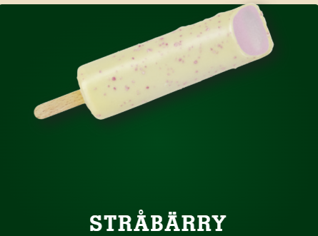
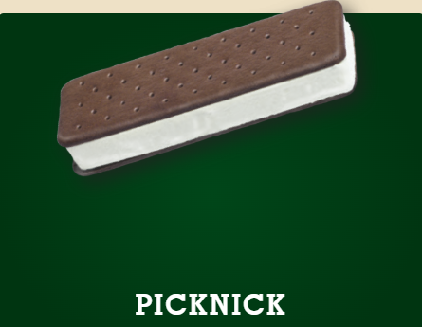
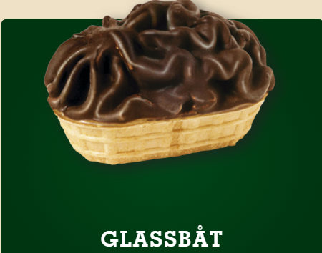
Stötta ditt lag
Stråberry (24st pinnar/kartong) 350kr (ord pris 648kr)
Picknick (32st/kartong) 350kr (ord pris 768kr)
Glassbåt (10st/kartong) 150kr (ord pris 270kr)

Slide 2
Ingredienser Stråberry
stråbärry
Jordgubbsgräddglass doppad i vit choklad med jordgubbs-crunch.
Ingredienser
Grädde (26%), socker, skummjölk, smör, glykossirap, jordgubb, Emulgeringsmedel (mono- och diglycerider av veg. fettsyror). Stabiliseringsmedel (fruktkärnmjöl, natriumalginat, guarkärnmjöl, karragenan).

Slide 3
Ingredienser Picknick
Vaniljgräddglass mellan chokladkex.
Ingredienser
Skummjölk, vetemjöl, socker, grädde 15%, vasslepulver (av mjölk), vegetabiliska oljor (raps, fullhärdad kokos och raps), glukos-fruktossirap, fettreducerat kakaopulver, vegetabiliskt emulgeringsmedel (mono- och diglycerider av fettsyror, rapslecitin), stabiliseringsmedel (fruktkärnmjöl, guarkärnmjöl, karragenan), bakpulver (natriumkarbonater), salt, mald vaniljstång, vaniljarom.

Slide 4
Ingredienser Glassbåt
glassbåt
Vaniljglassbåt med jordgubbssylt. Chokladöverdrag.
Ingredienser
Mjölk, Grädde (23%)*, socker, glykossirap, vasslepulver (av mjölk), veg. fett (rapsolja, kokosnötolja), kakaopulver, jordgubbar, vetemjöl, sojalecitin, solroslecitin, pektin, syra (citronsyra). Emulgeringsmedel (mono- och diglycerider av veg. fettsyror), stabiliseringsmedel (fruktkärnmjöl, natriumalginat, guarkärnmjöl, karragenan), och vaniljarom. *Grädde med 40% fetthalt.

